Slide 1
Общайтесь с детьми!
Составила: учитель-логопед
Тихомирова И.В.
д/с№7 компенсирующего вида
Г. Галич Костромская обл.

Slide 2
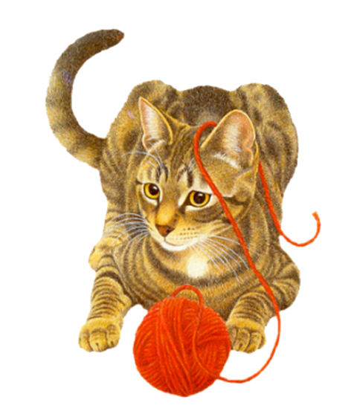
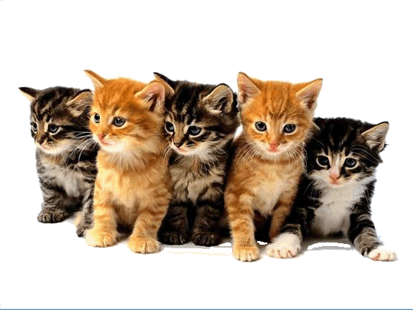
Речь не передается ребенку по наследству, он
перенимает опыт речевого общения от окружающих
По тому, как ребенок умеет строить свое высказывание, можно судить об уровне его речевого развития.
Связная речь неотделима от мира мыслей: связность речи – это связность мыслей.

Slide 3
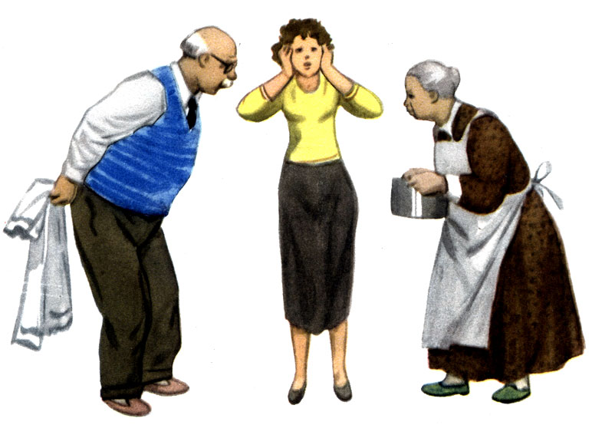
Важно, чтобы речь родителей, бабушек и дедушек, была грамматически правильной, связной и последовательно излагающей мысли. Если дома постоянно говорят громко, раздраженным тоном, то и речь ребенка будет такой же. По дороге на работу, или с работы, часто наблюдаю такую картину: мама быстро тянет за руку ребенка, раздраженно делает ему замечания и не реагирует при этом на реплики малыша. Другая картина: мама идет впереди, ребенок сзади. В молчании доходят до дверей детского сада. Или, ребенок задает маме вопрос, но она в грубой форме просит его замолчать, или просто игнорирует его. Не уклоняйтесь от вопросов, задаваемых ребенком!

Slide 4
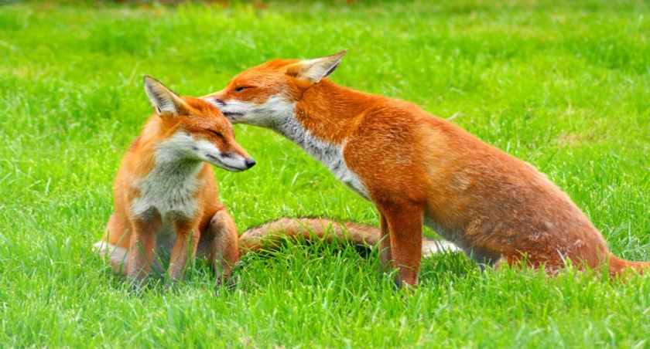
Ребенок видит в вашем лице интересного собеседника. Не идите по дороге домой, или в детский сад, молча. Спросите ребенка, чем он занимался в детском саду. Если ему читали интересную сказку, попросите пересказать ее вам. Проходя мимо деревьев, обратите внимание ребенка на цвет ствола, форму листьев. Взрослых всегда интересует вопрос, что кушал ребенок в детском саду. Используйте его с пользой для развития связной речи: предложите ребенку подобрать слова-определения к слову суп. - Какой суп ты ел сегодня? – гороховый, вкусный, горячий, ароматный, полезный. Если ребенок подобрал одно слово - определение, назовите ему остальные определения и закрепите их в речи ребенка.

Slide 5
Любимым развлечением детей является просмотр мультфильмов. Попросите ребенка поделиться с вами впечатлениями о мультфильме, назвать героев и, по возможности, пересказать содержание.

Slide 6
Не оставляйте без внимания купленную или подаренную ребенку новую игрушку: рассмотрите ее внимательно вместе, опишите все ее части, обыграйте подарок. Можно попросить его самостоятельно описать игрушку по вашему плану: 1. Назови игрушку 2. Какого цвета она? 3. Какой формы ? 4. Как ты будешь играть с игрушкой ?

Slide 7
Читая малышу сказку, рассказ, внимательно рассмотрите иллюстрации к произведению. Попросите ответить, что изображено на картинке. Задайте вопросы по содержанию и предложите пересказать сказку, или рассказ.

Slide 8
Как бы вы ни были заняты, всегда старайтесь выслушать ребенка до конца. Покажите, что вы уважаете его, как собеседника.
Только совместная работа детского сада и семьи по формированию связной речи поможет ребенку стать общительным, преодолеть молчаливость и застенчивость, разовьет уверенность в своих силах.

Slide 9
Спасибо за внимание!

